Slide 1



"ข้อควรระวังในการเบิกจ่ายสำหรับงานจ้างเหมาจัดกิจกรรม"

Slide 2






ข้อสังเกต
รายละเอียดของงบประมาณโครงการ
ความคุ้มค่าของงาน
ที่ได้รับ
การตั้งงบประมาณ
ถูกต้อง
TOR ขอบเขตของงาน ต้องครอบคลุมสาระสำคัญ เช่น ระบุจำนวนเอกสารประกอบการอบรม /จำนวนรถตู้ /สถานที่ไป-กลับ /จำนวนอาหาร /อาหารว่าง
ค่าใช้จ่ายที่เบิกตรง (ไม่ผ่านการจัดจ้าง) เช่น ค่าตอบแทนวิทยากร ค่าตอบแทนล่วงเวลา ค่าอาหาร ค่าวัสดุอุปกรณ์ในการจัดกิจกรรม เป็นต้น
ค่าใช้จ่ายที่ต้องจ้างเหมา (ผ่านจัดจ้าง) เช่น ค่าจ้างหมาบริการต่างๆ จ้างเหมาประสานงาน จ้างเหมาดำเนินงาน

Slide 3

ขั้นตอนการดำเนินการ
จัดจ้างในการจัดกิจกรรม
  เขียนโครงการกิจกรรม
1
รายละเอียดงบประมาณ และตัวชี้วัด
  วางแผน
2
  การดำเนินการ
3
  สรุปผลการดำเนินงาน

Slide 4
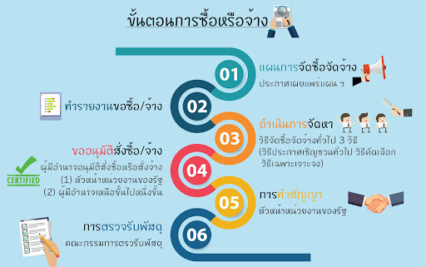

เอกสาร | วันที่
1.ใบขออนุมัติงบประมาณ | ก่อน 1 วันจากใบเสนอราคาวันที่แรกสุด
2.TOR
3.ใบเสนอราคา | ของผู้รับจ้าง+คู่เทียบ 2 ราย
4.ราคากลาง (แบบ บก.06) | วันที่ี่ท้ายสุดในใบเสนอราคา (3)
5.ขอซื้อขอจ้าง | วันเดียวกับ วันที่ในใบราคากลาง (4) ไม่รวมวันหยุด
6.รายงานผลการพิจารณาจัดซื้อจัดจ้าง | หลังวันที่ ใบขอซื้อขอจ้าง (5) ไม่รวมวันหยุด
7.ใบสั่งซื้อ/สั่งจ้าง | เท่ากับวันที่ ใบรายงานผลการพิจารณา (6) ไม่รวมวันหยุด
8.ใบตรวจรับ | วันที่ในใบส่งของ/ส่งมอบงาน
9.ใบขออนุมัติเบิกจ่าย | วันที่ปัจจุบัน

Slide 5

ที่มาของราคากลาง
(1) ราคาที่ได้ มาจากการคำนวณตามหลักเกณฑ์ที่คณะกรรมการราคากลางกำหนด
(2) ราคาที่ได้ มาจากฐานข้อมูลราคาอ้างอิงของพัสดุที่กรมบัญชีกลางจัดทำ
(3) ราคามาตรฐานที่สำนักงบประมาณหรือหน่วยงานกลางอื่นกำหนด
(4) ราคาที่ได้ มาจากการสืบราคาจากท้องตลาด
(5) ราคาที่เคยซื้อหรือจ้างครั้งหลังสุดภายในระยะเวลาสองปีงบประมาณ
(6) ราคาอื่นใดตามหลักเกณฑ์ วิธีการ หรือแนวทางปฏิบัติของหน่วยงานของรัฐนั้น ๆ

Slide 6

คู่เทียบ
  ไม่มีความเกี่ยวข้องกัน
  บุคคลธรรมดา ควรเป็นบุคคลที่เคยทำงานนั้นมาก่อน โดยแนบหลักฐาน การทำงานที่ผ่านมา
  วัตถุประสงค์ของบริษัท ตรงกับงานที่รับจ้าง
  เป็นบุคคลที่มีความสามารถในงานที่รับจ้าง เช่น จ้างเหมาแปลภาษา ควรมีวุฒิการศึกษาด้านภาษา
  หนังสือรับรองบริษัท มีอายุไม่เกิน 6 เดือน-1 ปี

Slide 7


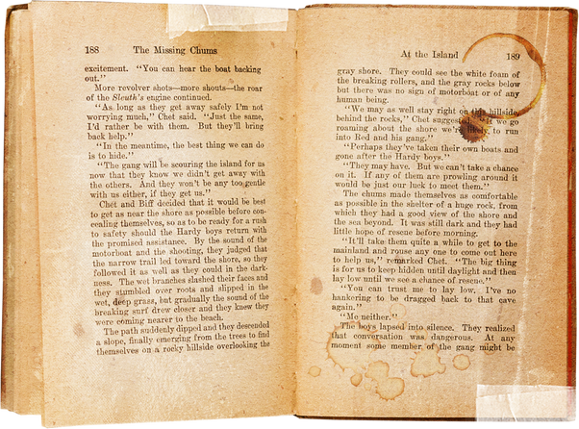




แนวปฏิบัติและขั้นตอน
ด้านการจัดซื้อจัดจ้าง

Slide 8


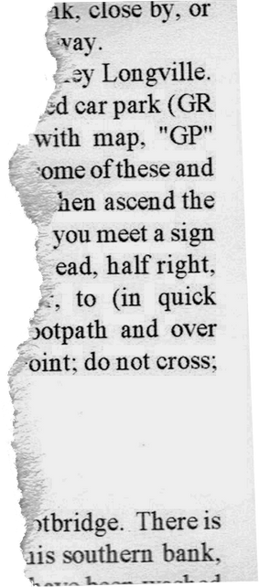



การจัดทำ TOR งานจัดซื้อจัดจ้าง
1
2
3
หน่วยพัสดุ
หน่วยงาน
หน่วยงาน
ตรวจสอบ TOR
CAMT วงเงิน 1-5 หมื่น =ปิ๋ม
CAMT วงเงิน 5 หมื่นขึ้นไป = สนุปปี้
ทุกวงเงินของ DITC = ขวัญ
จัดทำ TOR ในระบบ One Stop Service
เสนอกรรมการกำหนด TOR ลงนาม

Slide 9




การจัดทำรายงานขอซื้อขอจ้าง
หน่วยพัสดุ
หน่วยงาน
ตรวจสอบเอกสารและจัดทำในระบบ บัญชี 3 มิติ
โครงการ ของ DITC ทุกวงเงิน = ขวัญ
จัดทำในระบบ One Stop Service
ตรวจสอบเอกสารและจัดทำในระบบ บัญชี 3 มิติ
โครงการ ของ DITC
โครงการเงินอุดหนุนของ CAMT
กิจกรรม/โครงการจากเงินรายได้ CAMT
โครงการบัณฑิตภัณฑ์ใหม่
  CAMT วงเงิน 1-5 หมื่น =ปิ๋ม
  CAMT วงเงิน 5 หมื่นขึ้นไป = สนุปปี้
จัดทำในระบบ Smart Office
ตรวจสอบเอกสารแต่ไม่ต้องจัดทำในระบบ บัญชี 3 มิติ
กิจกรรม/โครงการจากเงินรายได้ CAMT
โครงการเงินอุดหนุนของ CAMT/โครงการบัณฑิตภัณฑ์ใหม่
  CAMT วงเงิน 1-5 หมื่น =ปิ๋ม
  CAMT วงเงิน 5 หมื่นขึ้นไป = สนุปปี้

Slide 10





การตรวจรับพัสดุ
หน่วยพัสดุ
กรรมการตรวจรับพัสดุ
  ออกใบตรวจรับ ตามใบส่งของ/ส่งมอบงาน
  นัดหมายกรรมการตรวจรับพัสดุ โดยลงนามวันเดียวกับวันที่ได้รับเอกสารใบส่งของ/ส่งมอบงาน
ตรวจสอบของ/งานที่ได้รับส่งมอบจากผู้ขาย ณ สถานที่นัดหมาย /หรือที่ห้องพัสดุชั้น 4
  กรณีที่ไม่สามารถมายังสถานที่นัดหมายได้ ให้ผู้ประสานงานหรือผู้ขอซื้อขอจ้าง นำเอกสารตรวจรับให้กรรมการลงนาม
  กรณีที่กรรมการตรวจรับเป็นผู้บริหาร ให้ผู้ประสานงานหรือผู้ขอซื้อขอจ้าง นำเอกสารตรวจรับผ่านเลขานุการคณบดี (แป้ง)
หน่วยการเงิน
  ตั้งหนี้ โดยลงวันที่เป็นวันเดียวกันกับใบส่งของ/ส่งมอบงาน/กรรมการตรวจรับ หากไม่ทันในเดือน ให้ลงวันที่ 1 ของเดือนถัดไป

Slide 11

ประเด็นที่ตรวจพบ
1. ขอบเขตของงาน (TOR) จ้างเหมาเจ้าหน้าที่ฯ ไม่สามารถเบิกค่าทำงานล่วงเวลาได้
2. รายละเอียดขอบเขตของงานบางโครงการระบุขอบเขตงานไม่ครอบคลุมสาระสำคัญ ทำให้ไม่ทราบถึงความเหมาะสมของงบประมาณต่อเนื้องาน
3. หลักฐานประกอบการเบิกจ่ายโครงการจ้างเหมาพนักงาน/เจ้าหน้าที่รายเดือน มีการระบุวันที่ไม่สอดคล้องตามข้อเท็จจริง
4. ใบส่งมอบงานจ้างไม่สอดคล้องและคลาดเคลื่อนกับข้อเท็จจริงกับผลงานจ้างเหมา
5. การตรวจรับพัสดุไม่สอดคล้องตามรายละเอียดของขอบเขตงาน

Slide 12
ประเด็นที่ตรวจพบ
การเบิกจ่ายของโครงการวิจัย ที่เบิกเงินจากคณะโดยใบสำคัญรับเงิน
1. หลักฐานเบิกจ่ายทุกรายการไม่ได้ประทับตรา “จ่ายเงินแล้ว” ซึ่งไม่เป็นไปตามที่ระเบียบ
กระทรวงการคลัง ว่าด้วยการเบิกเงินจากคลัง การรับเงิน การจ่ายเงิน การเก็บรักษาเงิน และการนำเงินส่งคลัง พ.ศ. 2562 ข้อ 42 กำหนดไว้
2. เอกสารหลักฐานประกอบการเบิกจ่ายเงินกรณีจ้างเหมาส่วนใหญ่ไม่ลงวันที่ เดือน ปี
กำหนดแนวทางกับหน่วยวิจัย โดยการส่งความก้าวหน้าของงานให้ส่งเอกสารประกอบการจ่าย ให้หน่วยการเงินช่วยตรวจสอบและประทับตราจ่ายแล้ว

Slide 13

ขอจบการนำเสนอ
Thank You

